Slide 1




Slide 2








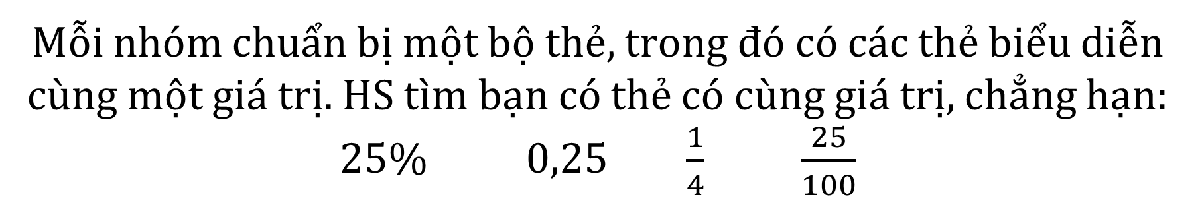
Mỗi nhóm chuẩn bị một bộ thẻ, trong đó có các thẻ biểu diễn cùng một giá trị. HS tìm bạn có thẻ có cùng giá trị, chẳng hạn:
25% 0,25 $\frac{1}{4}$ $\frac{25}{100}$

Slide 3




Slide 4




Slide 5
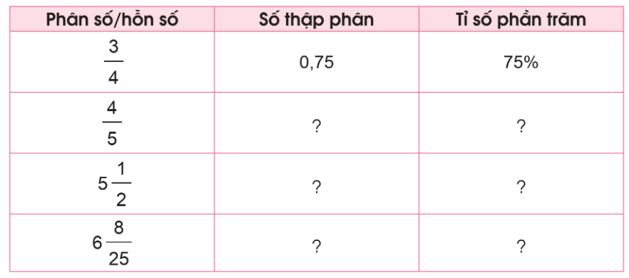
a) Chuyển phân số hoặc hỗn số thành số thập phân và tỉ số phần trăm (theo mẫu):
1
0,8
80 %
5,5
550 %
6,32
632 %

Slide 6
b) Viết các tỉ số phần trăm sau dưới dạng số thập phân:
1
0,487
3,64
0,026

Slide 7
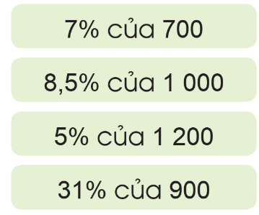
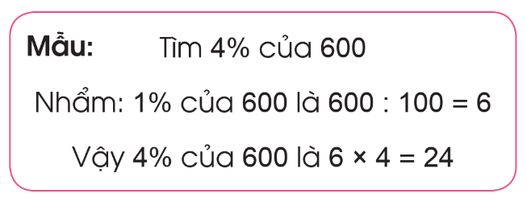
2
a) Tính nhẩm (theo mẫu):

Slide 8
a) 7% của 700
Nhẩm: 1% của 700 là 700 : 100 = 7
Vậy 7% của 700 là 7 × 7 = 49
8,5% của 1 000
Nhẩm: 1% của 1 000 là 1 000 : 100 = 10
Vậy 8,5% của 1 000 là 10 × 8,5 = 85
5% của 1 200
Nhẩm: 1% của 1 200 là 1 200 : 100 = 12
Vậy 5% của 1 200 là 12 × 5 = 60
31% của 900
Nhẩm: 1% của 900 là 900 : 100 = 9
Vậy 31% của 900 là 9 × 31 = 279

Slide 9
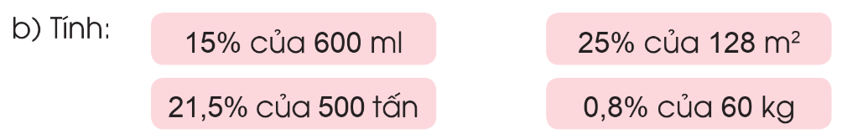
15% của 600 ml là 600 × 15% = 90 ml
25% của 128 m2 là 128 × 25% = 32 m2
21,5% của 500 tấn là 500 × 21,5% = 107,5 tấn
0,8% của 60 kg là 60 × 0,8% = 0,48 kg.

Slide 10
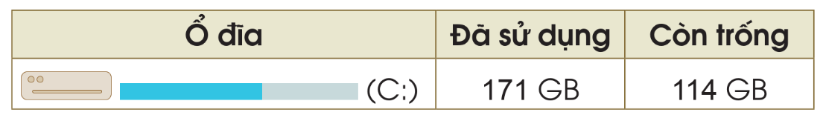
3
Quan sát thông tin sau và cho biết ổ đĩa C của máy tính đã sử dụng bao nhiêu phần trăm dung lượng:
Tổng dung lượng của ổ đĩa C là:
171 + 114 = 285 GB
Ổ đĩa C của máy tính đã sử dụng số phần trăm dung lượng là:
171 : 285 = 0,6 = 60 %

Slide 11

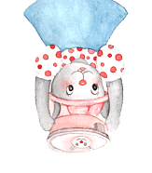


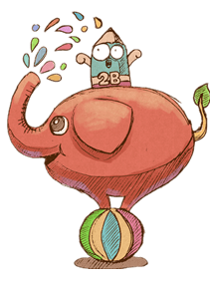
Hoàn thành bài tập
Chuẩn bị bài sau.

